Slide 1
3.1. Modificar la estructura de una máquina virtual
Álvaro Cañizares Ramallo
Sistemas Informáticos
DA1D1E

Slide 2
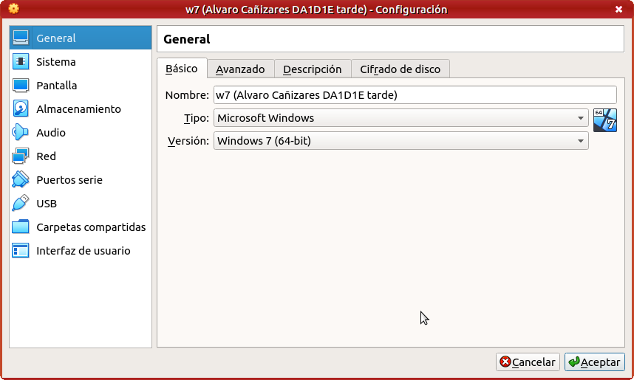
A la hora de decidir modificar el “hardware” de la máquina virtual, desde la configuración de VirtualBox podemos modificar distintos aspectos

Slide 3
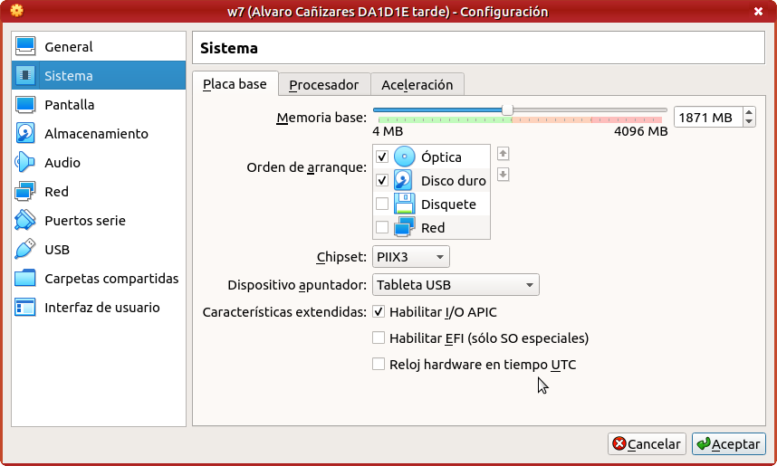
Desde la pestaña Sistema, en la opción Memoria Base, podemos modificar la cantidad de memoria RAM que el sistema anfitrión está destinando a esa máquina virtual en concreto.
En la opción Chipset podemos elegir entre PIIX3 (más antiguo pero más estable) e ICH9 (en fase de pruebas, pero con muchas más funcionalidades).

Slide 4
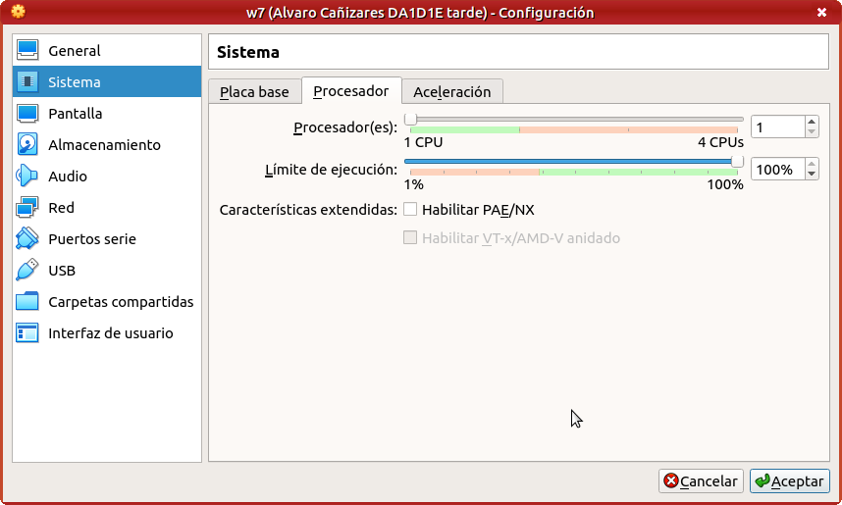
Dentro de la propia pestaña de Sistema, si clicamos en la pestaña Procesador, podemos modificar la cantidad de núcleos que habilitamos para la máquina virtual, así como un limite del porcentaje de uso se puede hacer del procesador anfitrión real.

Slide 5
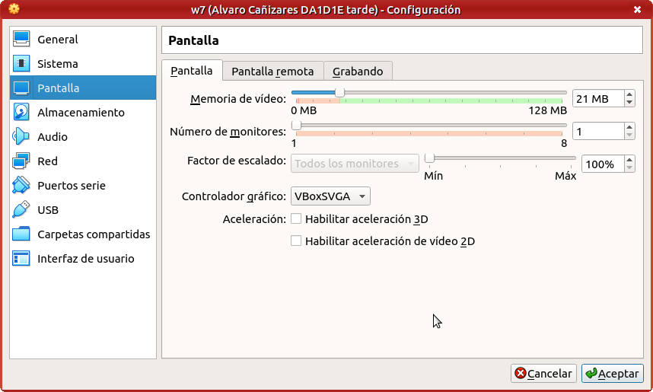
En la pestaña Pantalla podemos encontrar la configuración necesaria para modificar la cantidad de memoria VRAM que se permite usar al huésped, así como el controlador de esa tarjeta gráfica simulada y características de aceleración en 3D y 2D.

Slide 6
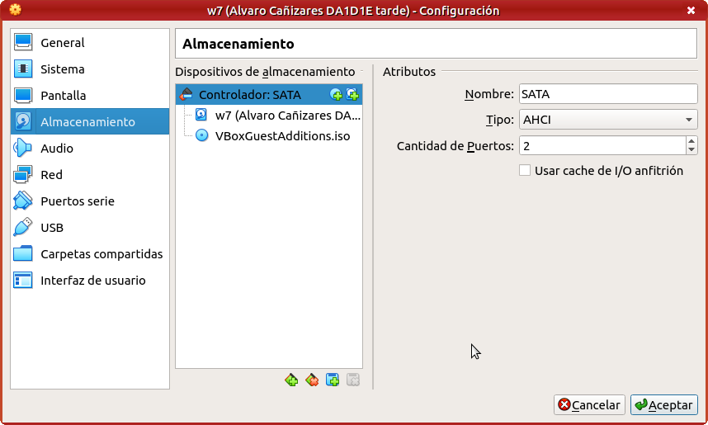
En caso de querer modificar las características del almacenamiento masivo, podemos configurar la cantidad de discos duros que se pueden conectar a la máquina virtual con la opción Cantidad de Puertos

Slide 7
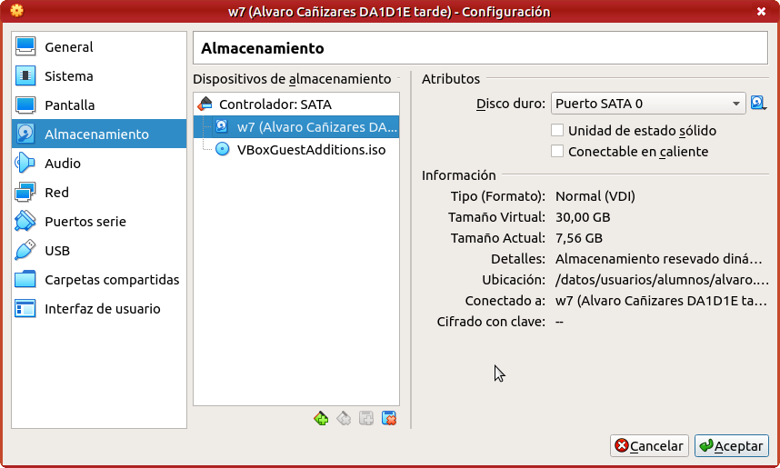
Si quisiéramos cambiar la configuración de cada disco duro conectado, se ofrece la posibilidad de elegir en que puerto se encuentra, de simular ser una SSD y de conectar en caliente (permite poder detectarlo si se conecta mientras la máquina virtual está corriendo)

Slide 8
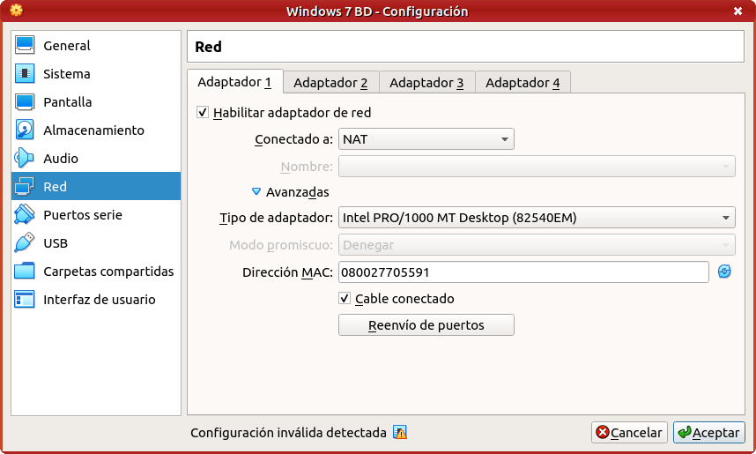
Finalmente, desde la pestaña de Red podemos seleccionar el modelo del adaptador de red que se quiere simular.

